Slide 1

La Visio mensuelle des Partenaires
JUIN 2026

Slide 2
En bref ce mois-ci …
Juin 2026
Le chatbot du site caf.fr évolue
Lancement de la campagne 2026 pour les logements étudiants
Focus sur l’espace « Fausses informations » du site caf.fr
Réforme aides au logement : Étudiants étrangers (hors Union européenne) non boursiers
Déclaration trimestrielle RSA : argent placé
Mon compte partenaire
Actus de l’offre Séparation : Webinaire « Parents et la séparation » du 18 juin

Slide 3
Caf.fr : la rencontre du chatbot et de l’IA

Slide 4


Caf.fr : évolution des fonctionnalités du chatbot
À partir de mai 2026, le chatbot disponible sur la page d’accueil de l’espace « Mon Compte » du site caf.fr intégrera une IA générative, afin de mieux qualifier et orienter les demandes des usagers.
Conçu pour faciliter l’accès aux réponses à une grande variété de questions, ce chatbot nouvelle génération permettra aux usagers d’obtenir rapidement des informations fiables, directement depuis leur espace personnel.
Les données personnelles des usagers ne sont pas accessibles à l’IA, elle ne peut les utiliser.
L’IA est là pour informer et orienter, pas pour remplacer un conseiller.
Elle ne peut pas effectuer de démarches à la place de l'usager.
Ses réponses s’appuient exclusivement sur des informations Caf issues d’une base de connaissance fiable.

Slide 5
Logements étudiants et période estivale

Slide 6

Lancement de la campagne 2026 pour les logements étudiants
Comme chaque année, les étudiants bénéficiaires d’une aide au logement (y compris les étudiants salariés) doivent nous indiquer s’ils conservent, ou pas, leur logement durant l’été et s’ils continuent de payer un loyer.
Cette démarche est obligatoire afin de maintenir l’étude des droits durant la période estivale, pour les étudiants qui remplissent toutes les conditions d’accès au droit, qui conservent leur logement et qui continuent de payer un loyer au cours de cette période.
Cette année, la téléprocédure sur caf.fr et sur l’application mobile a lieu du 06 mai 2026 au 27 juillet 2026.
En l’absence de démarche de la part de l’allocataire, ses droits au logement seront suspendus à compter de juillet 2026.
La téléprocédure présente un incident technique de façon aléatoire, nous invitons les étudiants à renouveler leur démarche ultérieurement.

Slide 7



 | Mai | Juin | Juillet | Août | Septembre | Octobre
Situation 1 : L’étudiant reste dans son logement et paye son loyer pendant l’été
Situation 2 : L’étudiant garde son logement mais il ne paie pas de loyer pendant l’été
Situation 3 : L’étudiant rend son logement et paie le loyer pour la totalité du mois de son départ
Situation 4 : L’étudiant rend son logement et ne paie pas le loyer pour la totalité du mois de son départ
Situation 5 : L’étudiant reste dans son logement et paye son loyer pendant l’été MAIS il oublie de le déclarer
Loyer
Loyer
Loyer
Loyer
Loyer
Loyer
Je déclare avant le 27 juillet, que je garde mon logement et continue de payer le loyer pendant l’été
La Caf poursuit le versement de mon aide au logement (AL)
Loyer
Loyer
Loyer
Loyer
Loyer
Je déclare avant le 27 juillet, que je garde mon logement mais que je ne paie pas de loyer sur juillet et août
La Caf interrompt l’AL sur juillet et août
La Caf reprend le versement de mon aide AL
Loyer
Loyer
Loyer
Quelles démarches à réaliser auprès de la Caf avant l'été ?
Je déclare avant le 27 juillet, que je quitte mon logement le 15/08 mais que je paie jusqu’au 31/08
Maintien AL car loyer payé jusqu’au 31/08
La Caf interrompt l’ALS dès septembre
Loyer
Loyer
Je déclare avant le 27 juillet, que je quitte mon logement le 15/07 et que j’ai payé mon loyer jusqu’à cette date (prorata)
La Caf interrompt l’ALS dès juillet
Loyer
Loyer
Loyer
Loyer
Loyer
Loyer
Je ne déclare pas avant le 27 juillet, que je garde mon logement ni que je continue de payer
La Caf interrompt l’ALS dès juillet en l’absence de déclaration. Mes droits seront de nouveau étudiés dès réception de ma déclaration tardive (téléprocédure ou déclaration sur l’honneur)

Slide 8
Focus sur l’espace « Fausses informations »

Slide 9


Focus sur les fake news
La Caf est souvent ciblée par de fausses informations diffusées en masse sur les réseaux sociaux.
Afin de garantir aux usagers et aux professionnels l’accès à une information juste, la Caf a créé un espace spécifique dédié aux fake news.
Cette page reprend les dernière fausses informations en vogue et donne également des conseils afin de repérer les désinformations et d’adopter les bons reflexes lorsqu'un doute subsiste.
Pour marquer les esprits et toucher un public large, la Cnaf a également co-créé une série de contenus parodiques avec Le Gorafi.
Objectif : rappeler de manière marquante qu’une seule source fait autorité sur les informations Caf : le site caf.fr. À partager sans modération !
Pour aller plus loin : le magasine Vies de familles consacre un article pour déjouer les pièges de la désinformation : Vies De Famille Avril 2026.

Slide 10
Réforme aides au logement :
Étudiants étrangers (hors Union européenne) non boursiers

Slide 11
À la suite de l’adoption de la loi de finances 2026-103 du 19 février 2026 (article 179), l’accès aux aides au logement change pour les étudiants étrangers extra-communautaires non boursiers.
En effet, conformément à la loi, le droit à l'aide au logement pour les étudiants étrangers hors Union Européenne, est désormais réservé aux étudiants boursiers (bénéficiaires d’une bourse d’enseignement supérieur sur critères sociaux).
Cette mesure prendra effet au 1er juillet 2026.
Dans l’attente de la publication du décret et si manifestation de l’allocataire à ce sujet, nous vous proposons les éléments d’information suivants :
"Nous vous informons qu’à partir du 1er juillet 2026, les étudiants étrangers (sauf ressortissants de l’Union Européenne/Espace Économique Européen et les Suisse) non boursiers sur critères sociaux et titulaires d’un titre de séjour délivré pour motif d’études, ne seront plus éligibles aux aides au logement conformément à la loi de finances 2026.
Un décret, en attente de publication, précisera les publics visés.
Dès que ces informations seront connues, elles seront communiquées sur le site www.caf.fr ; nous vous invitons à le consulter régulièrement.
Si vous êtes concerné par cette mesure, vous serez informé de la fin de votre droit à l’aide au logement par mail ou par courrier."

Slide 12
Déclaration trimestrielle RSA : argent placé

Slide 13

Les placements boursiers (PEA...) doivent être déclarés en tant qu'argent placé tous les trimestres dans la nature correspondante sur la déclaration trimestrielle RSA
Pour les placements sur livret A, livrets autres… ce sont les intérêts qui sont pris en compte sur le mois de perception. Ils sont à déclarer en autres ressources.
Pour l’assurance vie, ce sont les intérêts qui sont à prendre en compte sur le mois de perception. Ils sont à déclarer en autres ressources dès lors qu'ils sont perçus au titre d'une fin de contrat de l'assurance ou bien du déblocage des fonds.
Pas d’incidence sur les déclarations trimestrielles Prime d’Activité.
Des évolutions sont à venir sur le caf.fr et la notice.

Slide 14
Mon compte partenaire

Slide 15
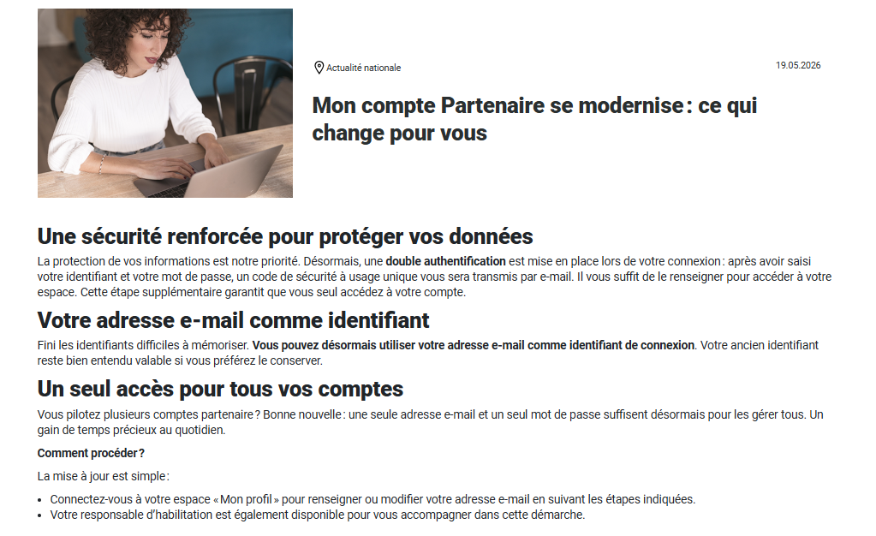

Slide 16

Rejoindre la conversation

Slide 17


Slide 18
Place à vos questions ...
et
prochaines dates :
Prochaine visio : le 3 juillet 2026
Calendrier des visios suivantes : 7 août, 4 septembre, 2 octobre, 6 novembre, 4 décembre

Slide 19
Merci !

